Slide 1
Fevdalizem v srednjem veku
Z izrazom fevdalni sistem označujemo sistem, v katerem nekdo dobi zemljo, posestvo, v zameno za vojaške ali druge zasluge. Posestvo se je imenovalo fevd (latinsko feodum).

Slide 2
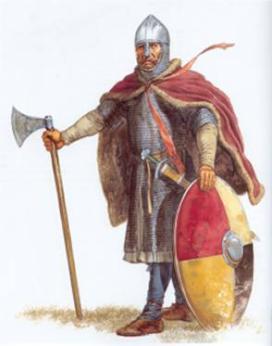
Kdo ga je uvedel?
Fevdalni sistem so uvedli Normani, bojeviti danski Vikingi, ki so zavzeli zdajšnjo severno Francijo in se tam za stalno naselili.
Iz normanskega kraljestva Frankov se je fevdalizem postopoma razširil po vsej zahodni Evropi.
Svoj višek je sistem dosegel v času od 9. do 13. stoletja, okrog leta 1400 pa je postopoma začel izginjati.

Slide 3
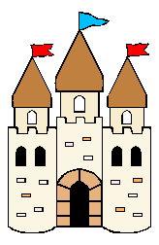
Kakšen je bil sistem?
Bil je , vendar učinkovit. Lastnik vse zemlje je bil
Eno je zadržal zase kot svojo osebno last.
Nekaj posesti je podaril
enostaven
kralj.
četrtino
cerkvi.
Ostalo je razdajal ali podarjal tako, da jo je še vedno lahko nadzoroval.

Slide 4
Kako je deloval?
KRALJ
Nudijo kralju denar in vojake pod poveljstvom vitezov
Da del zemlje baronom
BARONI
Dajo del svoje zemlje vitezom
Nudijo zaščito in vojaško podporo baronom
VITEZI
Dajo del svoje zemlje podložnikom v obdelovanje
Pridelujejo hrano zase in za viteze, obdelujejo vitezovo zemljo
TLAČANI

Slide 5
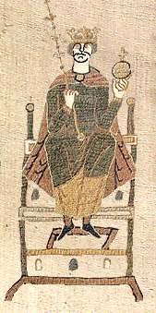
KRALJ
V fevdalnem sistemu je imel neomejeno moč in nadzor.
Bil je lastnik vse zemlje in je sam odločal, komu jo bo dal v začasen ali trajen najem.

Slide 6
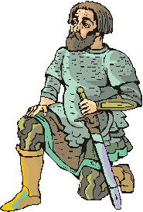
Večna zvestoba
Zemljo je ponujal le tistim, ki jim je lahko brezpogojno zaupal.
Preden so zemljo dobili v last ali v najem, so morali bodoči lastniki ali najemniki – baroni – kralju priseči večno zvestobo.
Kralj jim je prepustil popoln nadzor nad dodeljeno zemljo ter njenimi prebivalci.
Bili so premožni in zelo vplivni.

Slide 7
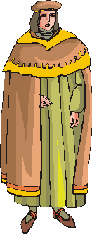
GRAŠČAKI
Fevdalna posest, ki so jo upravljali baroni, se je imenovala fevdalno posestvo ali graščina.
Baron je torej postal graščak, član najvišjega plemstva, takoj pod kraljem.

Slide 8
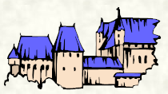
TOŽNIK IN SODNIK
Graščaki so prebivali v utrdbah, gradovih.
Na svoji zemlji so baroni vzpostavili svoj sistem pravice.
Graščak je bil navadno tudi sodnik, ki je odločal po svoji presoji.
Imel je lasten denar in je pobiral davščine od prebivalcev.

Slide 9
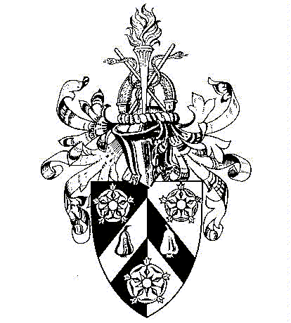
Daj - DAM
V zameno za zemljo, ki jo je kralj podaril ali dal v začasno last, so bili baroni obvezni služiti kraljevskemu dvoru, plačevati najemnino in kralja oskrbeti z vojaki, kadar je to zahteval.
Kadar je kralj potoval po deželi, so baroni morali zagotoviti hrano in prenočišče zanj in njegovo spremstvo.

Slide 10
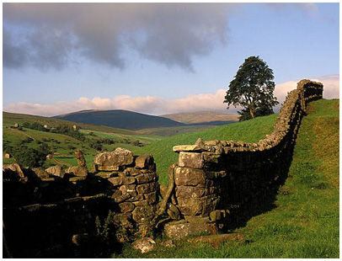
Baroni VITEZOM
Baroni so zadržali v osebni lasti toliko zemlje, kot so želeli, ostalo pa so razdelili vitezom.
Bili so zelo bogati. Položaj, zemlja, pravice in bogastvo je bilo dedno.

Slide 11
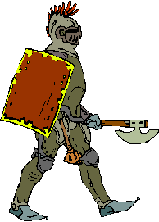
VITEZI
Vitezi so spadali v nižje plemstvo. Zemljo so dobili v zameno za vojaško službo, kadar je to zahteval baron ali kralj.
Prav tako je bila dolžnost nižjega plemstva, da skrbi za
varnost barona in njegove družine. Vitezi in njihovi vojaki so bili tisti, ki so branili graščino pred napadi.

Slide 12
NIŽJE PLEMSTVO
Vitezi so obdržali toliko zemlje, kot so jo potrebovali ali želeli za svoje potrebe. Ostalo so podelili podložnikom.
Čeprav niso bili tako bogati kot baroni, so bili vseeno kar premožni.
Položaj, zemljo, pravice in bogastvo so dedovali otroci.

Slide 13
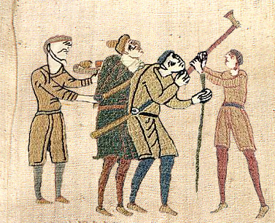
PROSTAKI
Podložniki so bili preprosti ljudje, kmetje. Rekli so jim tudi prostaki ali tlačani.
Zemljo so dobili od viteza, vendar le v najem.
Dolžni so bili oddajati del pridelane hrane in biti na razpolago, kadar je vitez to zahteval.
Delati so morali na njegovi zemlji (tlaka).
Tlačani niso imeli nobenih pravic.

Slide 14
TLAČANI
Posesti niso smeli zapustiti in morali so prositi svojega gospoda za dovoljenje, če so se želeli poročiti.
Kadar je njihovemu gospodarju zmanjkalo denarja, je lahko povišal davek.
Bili so zelo revni.

